Slide 1


pRésentation
Serge DOORGACHURN
Formateur Python full stack/Formateur Evogue
Email: sultan@livefr

Slide 2

Connaissez-vous python? Avez-vous déjà codé en python?
Quel sont les sites qui utilisent python?
Quel sont les différentes utilisations de python et dans quel Domaine?

Slide 3
introduction
Python est le langage de programmation open source le plus employé par les informaticiens. Ce langage s’est propulsé en tête de la gestion d’infrastructure, d’analyse de données ou dans le domaine du développement de logiciels.
En 1989, Guido van Rossum lance le développement d'un nouveau langage, le Python, pour l'aider dans ses recherches. Une première version publique de Python sort en 1991. En 1995, Van Rossum continue son travail aux États-Unis et travail sur un projet visant à faire du Python un langage d'apprentissage.

Slide 4
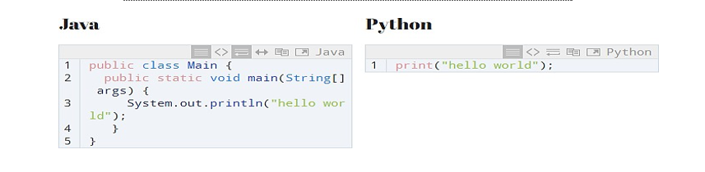
POURQUOI Python?
Facile à apprendre
Simple à lire
Riche en fonctionnalités (modules)
Très utilisé (mathématiques)
Langage dite Haut level

Slide 5

LES BASES de PYTHON
Les Variables
Les Fonctions
Les Lists
Les Boucles
Les Class
La Programation Orienté Objet

Slide 6

LES variables
Il existe 4 types de variables:
Les Integers (chiffre entier)
Les Float (chiffre avec une virgule)
Les Stringer (contient des caractères)
Les Booléan(défni par un vrai ou faux : True or False)

Slide 7
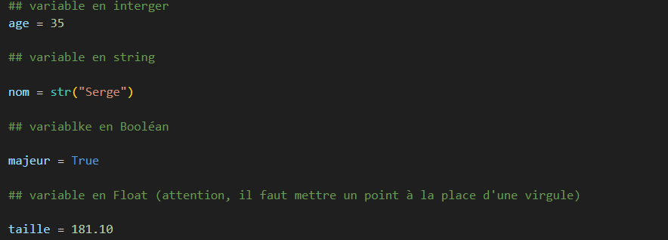
Exemple DE VARIABLE

Slide 8

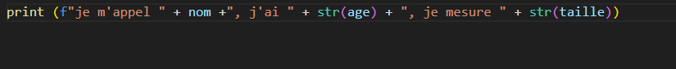
fonctions Il existe plusieurs fonctions de base sur Python
La fonction print()
La fonction input()
Les fonctions sont en général une variable avec des ()
Faire attention à la concaténation
Nous pouvons crée des fonctions par nous même

Slide 9
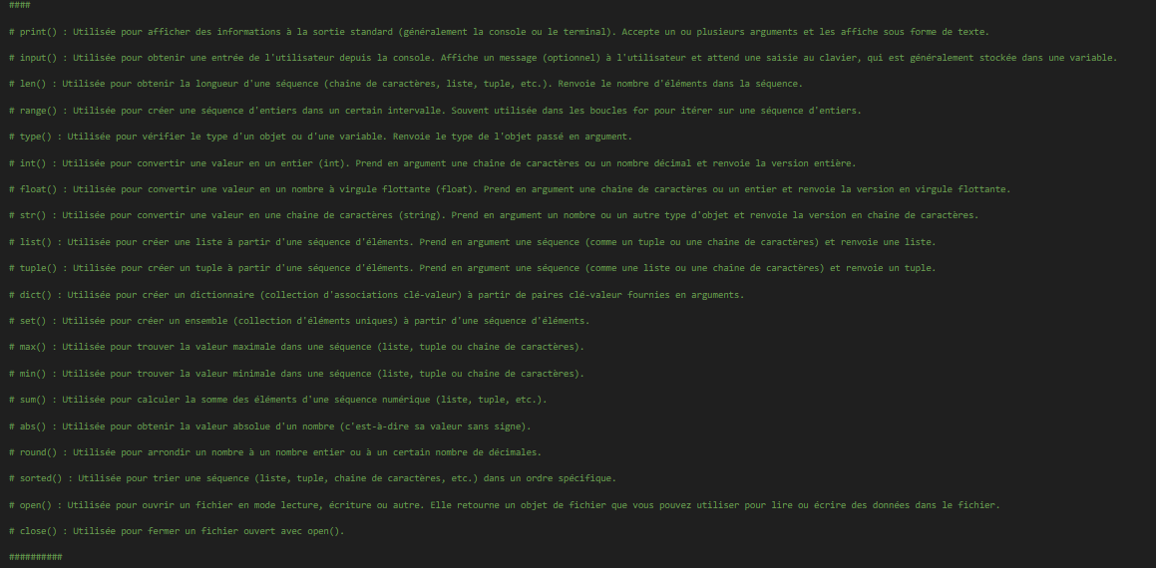

Slide 10

exercice
Créer deux variables, l’un qui demande votre prénom et âge.
Créer un code qui Affiche votre nom, prénom et âge.
Exemple:
Vous vous appellez xxx
Vous avez xxx ans

Slide 11
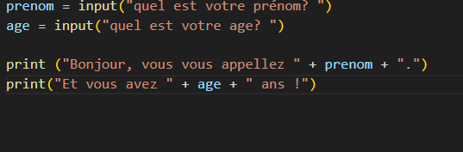
SOLUTION

Slide 12
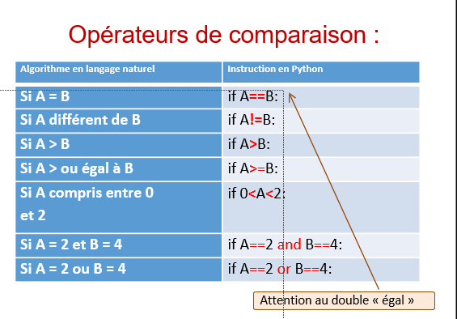
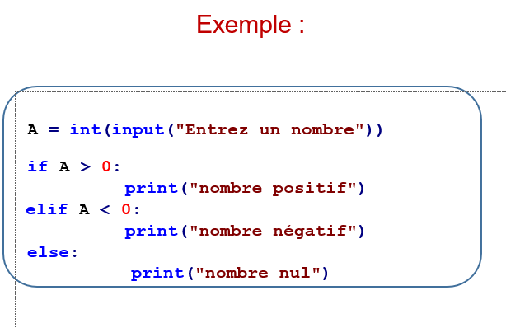
Les conditions
Elle permet d’exécuter un bloc d’instructions en fonction du résultat (VRAI ou FAUX) d’une comparaison.

Slide 13
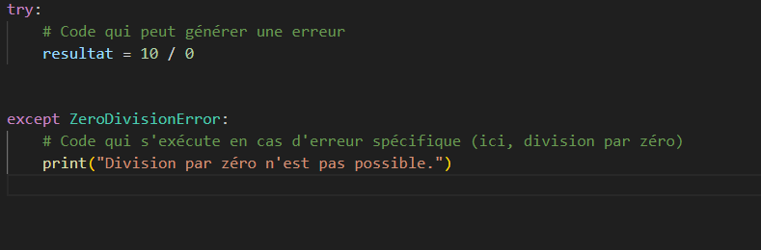
Try et EXCEPT (Gestion DES ERREURS)
Sans try et except un programme Python s’arrête complément dès qu’une erreur survient, ce qui n’est pas idéal dans de nombreux cas, try:

Slide 14

Exercice
Comparer l'âge de l’input et afficher
Si l'âge == 0 alors vous devez reposer la question (en affichant une erreur : vous avez fait une erreur )
Si il est majeur (vous êtes majeurs)
Sinon il est mineur(vous êtes mineurs)
Astuce pour le code ne s’arrête pas, quand vous utilisez ( try /execpt)

Slide 15
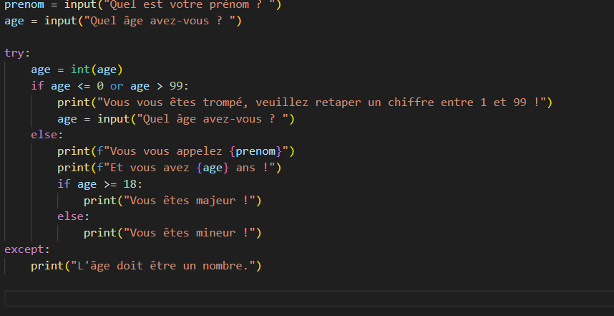
sOLUTION

Slide 16
Les fonctions (partie 2)
Une fonction permet de regrouper un ensemble d'instructions qui effectuent une tâche spécifique. Cela permet de réutiliser ce code partout où cette tâche doit être effectuée, sans avoir à réécrire le même code.
Les fonctions aident à diviser un programme complexe en petites unités ou modules. Cela rend le programme plus organisé, plus facile à comprendre et à maintenir.
Si un morceau de code doit être modifié, il est plus facile de modifier une fonction plutôt que plusieurs morceaux de code similaires dispersés dans un programme.
En utilisant des fonctions, les erreurs sont souvent confinées à une petite partie du programme, ce qui rend le débogage plus facile.
Les fonctions peuvent être écrites de manière à être partagées entre différents programmes ou par différents programmeurs travaillant sur le même projet.
Les performances du code peuvent être optimisées en modifiant uniquement les fonctions, sans avoir besoin de modifier tout le programme.
En résumé, les fonctions sont essentielles pour écrire des programmes efficaces, maintenables et évolutifs. Elles sont un concept fondamental en programmation et sont utilisées dans presque tous les langages de programmation

Slide 17
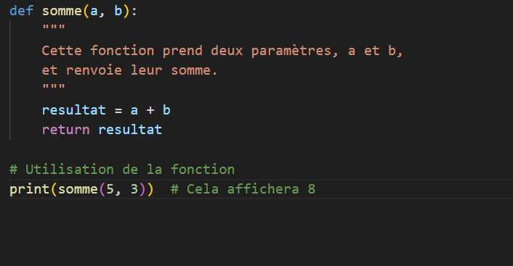
Exemple DE FONCTION

Slide 18
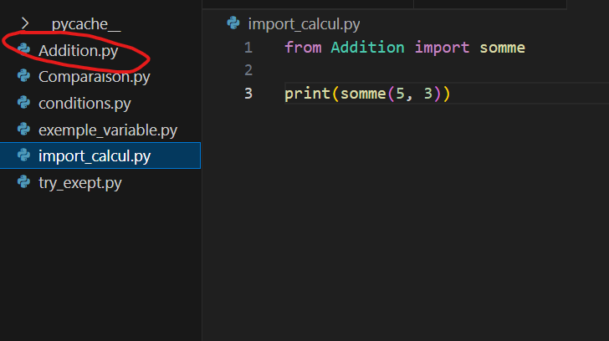
Les imports des fonctions
Comme nous l’avons vu nous pouvons importer des fonctions sur un autre fichier

Slide 19
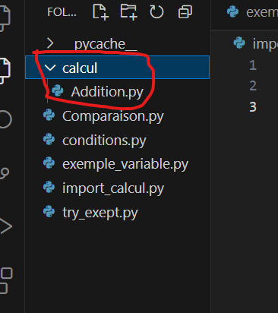
Faire attention à l’emplacement du fichier

Slide 20

Exercice
Crée deux fichiers : une avec la fonction : qui permet de demander le nom et l'âge
Une autre avec l’appel de la fonction qui demanderais le nom et l'âge de 5 personne

Slide 21
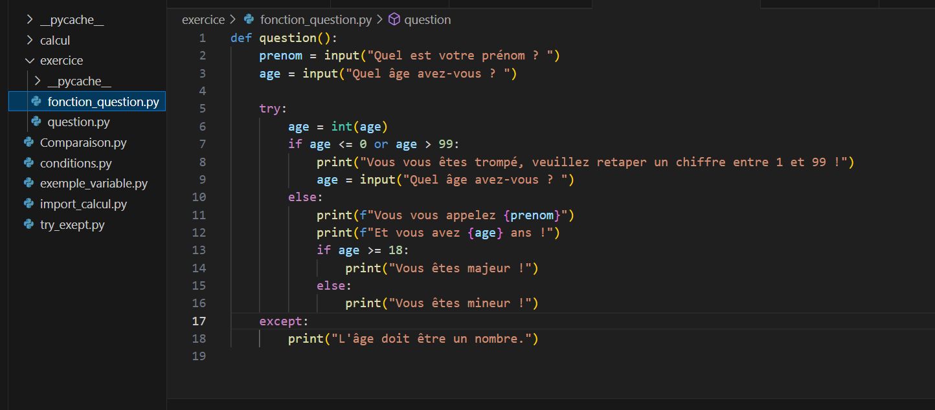
Solution(Le fichier de la question)

Slide 22
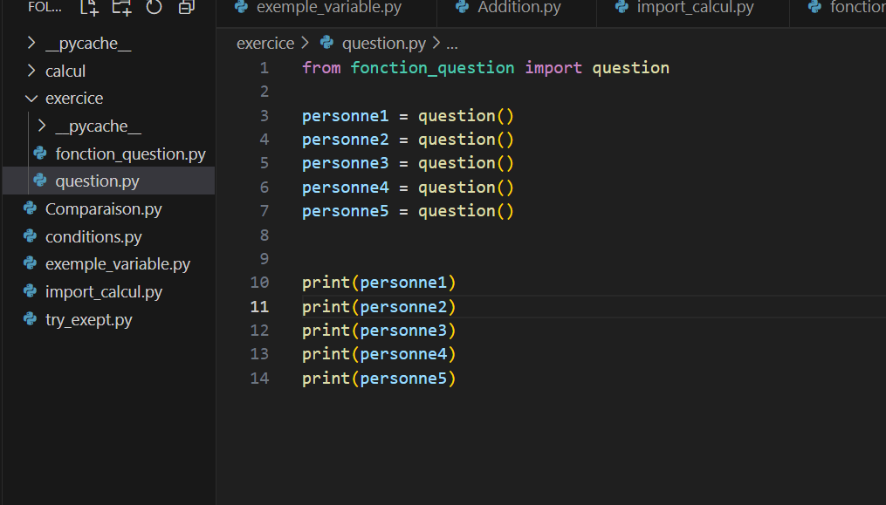
Solution DE L ’ autre fichier
Qu’est qui ne va pas avec ce code?

Slide 23
Les boucles (FOR)
Boucle For: Elle est utilisée pour itérer sur une séquence (qui peut être une liste, un tuple, un dictionnaire, un ensemble ou une chaîne de caractères). La boucle for parcourt la séquence et exécute le bloc de code à chaque itération.
Voici un exemple simple

Slide 24
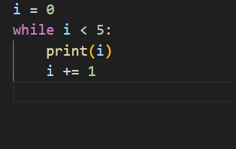
Les boucles whILE
Boucle While: Cette boucle permet d'exécuter un ensemble d'instructions tant qu'une condition est vraie.
Exemple

Slide 25

Astuce et différences des boucles
Chaque type de boucle a ses utilisations spécifiques en fonction de la situation. Les boucles for sont souvent utilisées lorsque le nombre d'itérations est connu à l'avance, tandis que les boucles while sont idéales lorsque les itérations doivent continuer jusqu'à ce qu'une certaine condition soit remplie.
Utiliser la boucle FOR si on sait le début et la fin
Utiliser la boucle WHILE si on veut dire TANT QUE X n'est pas à un chiffre prédéfini

Slide 26
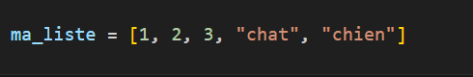
Les listes
Une liste en Python est une structure de données qui peut contenir une séquence d'éléments. Ces éléments peuvent être de n'importe quel type, y compris des nombres, des chaînes de caractères, des objets ou même d'autres listes. Les listes sont très flexibles et sont l'une des structures de données les plus utilisées en Python.
Accès aux éléments: vous pouvez accéder aux éléments d’une liste en utilisant leur index, Les indices en Python commencent à 0. Donc, ‘ma_liste[0]’ donnera le premier élément, qui est ‘1’, dans l’exemple ci-dessus.
Modifiable : Les listes sont modifiables, ce qui signifie que vous pouvez changer leurs éléments après leur création. Par exemple, ma_liste[3] = "poisson" remplacera "chat" par "poisson".
Taille variable : Les listes peuvent grandir ou rétrécir en taille. Vous pouvez ajouter de nouveaux éléments avec des méthodes comme append() ou extend(), et enlever des éléments avec des méthodes comme remove() ou pop().

Slide 27

Liste (list) :
C'est la structure de données la plus basique et la plus couramment utilisée pour stocker des séquences d'éléments.
Les listes sont modifiables (mutables), ce qui signifie que vous pouvez changer, ajouter ou supprimer des éléments après la création de la liste.

Slide 28

Tuple (tuple) :
Semblable à la liste, mais immuable (non modifiable).
Idéal pour stocker des données qui ne doivent pas être modifiées après la création du tuple.
Augmente les performances.

Slide 29

Les dictionnaires
Collection de paires clé-valeur.
Comme les listes, les dictionnaires sont modifiables, mais ils sont indexés par des clés uniques, ce qui les rend idéaux pour associer des valeurs à des clés.
Exemple parfait pour illustrer les Dictionnaires sont les fichier JSON

Slide 30
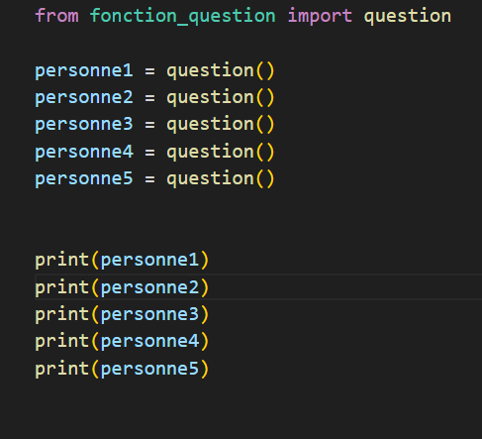
Exercice
Crée une liste , boucler pour 5 personne

Slide 31
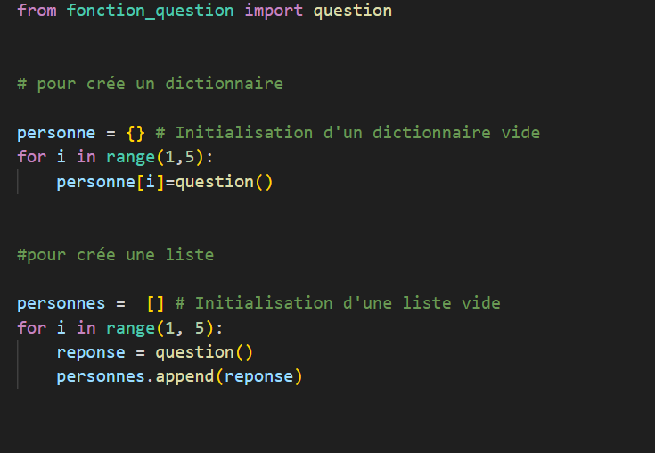
SOLUTION

Slide 32
LES CLASS (Orienté objet)
En Python, une classe est une façon de regrouper des données et des fonctionnalités associées. On peut penser à une classe comme un modèle pour créer des objets, qui sont des instances de cette classe. Les classes permettent de combiner des variables (appelées attributs) et des fonctions (appelées méthodes) en une seule structure cohérente.
Déclaration de Classe : On commence par le mot-clé class, suivi du nom de la classe, qui est généralement en CamelCase. Par exemple : class MaClasse:
Initialisation : La méthode __init__() est appelée automatiquement à chaque fois qu'un nouvel objet de cette classe est créé. Elle est souvent utilisée pour initialiser les attributs de l'objet.
Attributs : Ce sont des variables associées à une classe. Ils définissent l'état de l'objet. Par exemple, une classe Voiture peut avoir des attributs comme marque, couleur, et vitesse.
Création d'Objets : Pour créer un objet d'une classe, on appelle simplement le nom de la classe comme s'il s'agissait d'une fonction. Par exemple : ma_voiture = Voiture().
Méthodes : Ce sont des fonctions définies à l'intérieur d'une classe. Elles sont utilisées pour définir le comportement des objets. Par exemple, une méthode accelerer() dans une classe Voiture peut augmenter la valeur de l'attribut vitesse
Accès aux Attributs et Méthodes : On accède aux attributs et aux méthodes d'un objet en utilisant le point (.) après le nom de l'objet. Par exemple : ma_voiture.marque ou ma_voiture.accelerer().

Slide 33
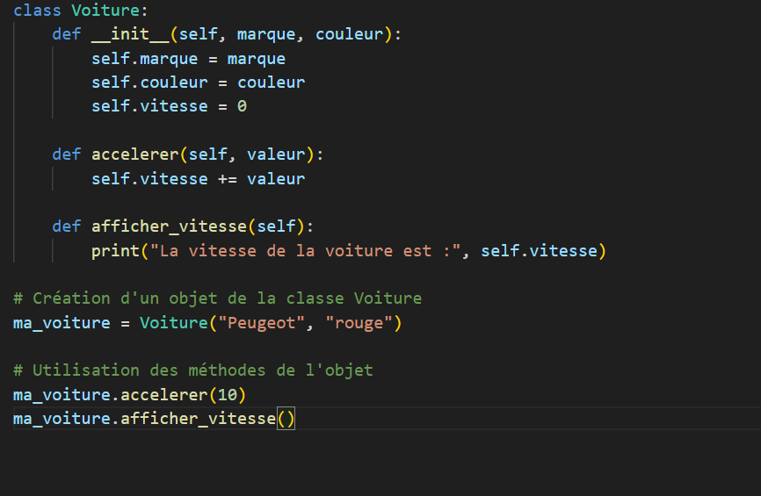
Exemple de class

Slide 34

Astuce pour les class
Pour utiliser un objet dans les méthodes(fonction) tapez self.nom de l’objet qui en général défini au début de la class
On peut retrouver les objets ainsi que les méthodes sur Vscode après avoir importé la class.

Slide 35
Exercice
Créer une class personne avec le nom , le prénom.
Une méthode pour demander l’âge et vérifier si l'âge est correctement rentré.
Une méthode pour vérifier si elle est majeure.
Une méthode pour afficher la personne.
Ensuite crée un autre fichier importer la classe .
Crée une personne.
Demander son âge.
Vérifier si son âge est correctement rentré.
Vérifier si elle est majeure.
Afficher la personne.

Slide 36
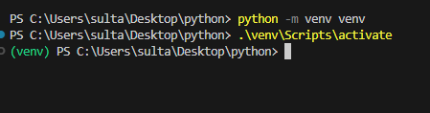
Instalation de la VM
Pour installer la vm (virtual machine de python)
Exécuter dans le terminal:
Entrer dans la vm par:
Vous êtes dans la vm si vous voyez:

Slide 37
Installer De DJANGO
Installer django:
Pip install Django
Commencer par crée le projet:
Django-admin startproject main
Renommer main par source
Entrer dans source:
Cd src
Installer l’app:
Django-admin startapp compte
Demarer le serveur:
Py manage.py runserver

Slide 38
Présentation de django
Django est un framework Back end
Django peut être utiliser en back office
Permet de gérer facilement le Sql grâce à son ORM
A une base de données intégré sqlite3
Exemple de site qui utilise Django:
Netflix, Udemy, Instagram , …

Slide 39
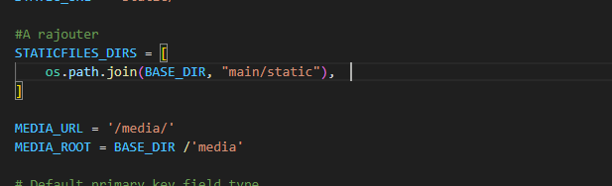
Configurer le setting
Configurer le DIR
A rajouter:

Slide 40
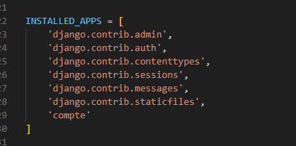
Ajouter DANS L’installed_apps compte

Slide 41
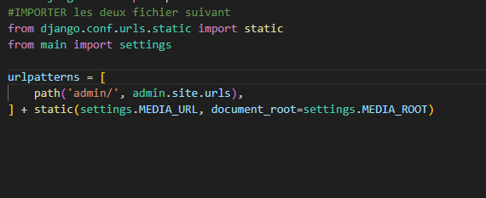
CONFIGURER URL

Slide 42
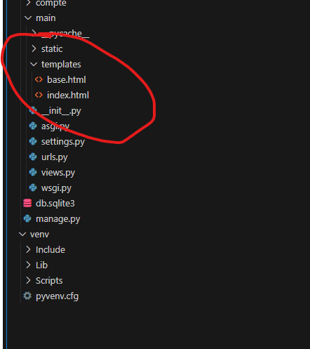
Ajouter les dossier Templates et static
Les fichier html sont comme le principe de symphonie de php, ont appel ca: Twig
Comme tout comme twig, on crée la base de tous nos fichier (navbar, footer, ainsi que tous les composants qui se répètes
Ainsi, nous appelons notre base hml comme ainsi:

Slide 43
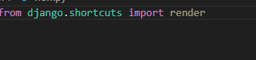
LA PREMIERE PAGE HTML(partie 1)
Crée un fichier views.py
Importer les fichier django qui pour crée la vue:

Slide 44
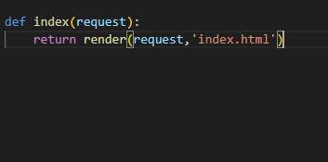
Création D’une fonction
Création d’une fonction qui renvoie la première page html

Slide 45
exercice
Créer la première page html
Avec boostrap5
Crée la navbar

Slide 46
Création de la base de données
Création du model User
Création d’un autre model (produit)

Slide 47

LES RELATIONS D'UN MODELE
La relation One to One
La relation One to Many (foreignkey)
La relation Many to Many

Slide 48

Diagrame de class
Pour créer un diagramme de classe, nous devons d'abord définir le contexte et les spécifications de ce diagramme. Un diagramme de classe UML est utilisé en génie logiciel pour décrire la structure d'un système en montrant les classes du système, leurs attributs, opérations (ou méthodes), et les relations entre les classes.

Slide 49
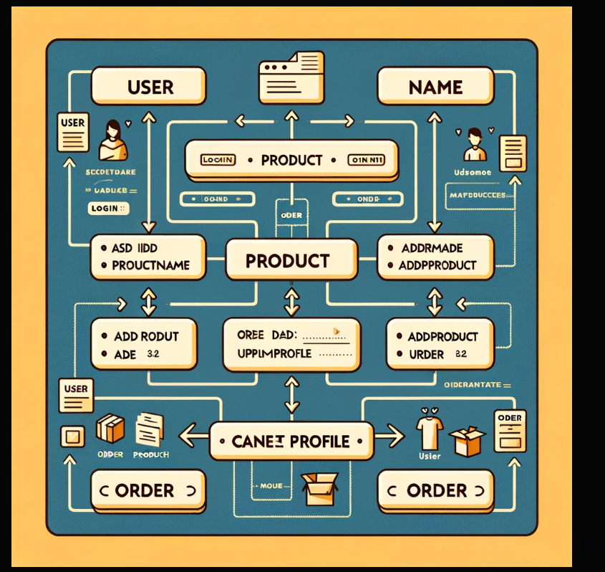
Diagramme de classe
Voici un diagramme de classe simple mettant en vedette trois modèles : Utilisateur (User), Produit (Product), et Commande (Order). Chaque classe est présentée avec ses attributs et méthodes, ainsi que les relations entre elles. Ce diagramme devrait vous aider à visualiser la structure et les interactions dans un système impliquant ces trois entités.

Slide 50
Diagramme merise
Entités :
Utilisateur (User) : Représente les utilisateurs du système.
Attributs : userID, nom, email.
Produit (Product) : Représente les produits disponibles.
Attributs : productID, nom du produit, prix.
Commande (Order) : Représente les commandes passées par les utilisateurs.
Attributs : orderID, date de commande.

Slide 51
Associations:
Passer (Place) : Entre Utilisateur et Commande. Indique qu'un utilisateur passe une commande.
Contenir (Contain) : Entre Commande et Produit. Indique qu'une commande contient un ou plusieurs produits.

Slide 52

Clés primaires et étrangères :
Chaque entité aura une clé primaire (par exemple, userID pour Utilisateur).
Les associations peuvent nécessiter des clés étrangères (par exemple, userID dans Commande pour lier à Utilisateu

Slide 53
Cardinalités :
Entre Utilisateur et Commande : Un utilisateur peut passer plusieurs commandes (1,N), et une commande est passée par un seul utilisateur (1,1).
Entre Commande et Produit : Une commande peut contenir plusieurs produits (1,N), et un produit peut apparaître dans plusieurs commandes (0,N).

Slide 54
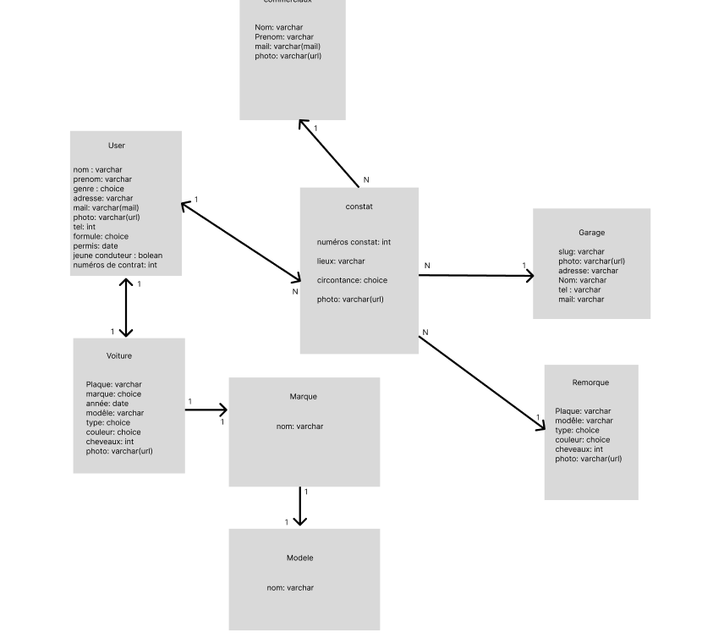
Exemple
Exemple d’un diagramme pour une assurance de voiture.

Slide 55
Test unitaire
Les tests unitaires sont une méthode de vérification de logiciel où des unités individuelles de code source sont testées pour déterminer si elles sont aptes à être utilisées. Voici quelques points clés à propos des tests unitaires :
Définition d'une 'Unité' :
Une unité est généralement la plus petite partie testable d'une application, comme une fonction, une méthode ou une classe.
Objectif :
Le principal objectif des tests unitaires est de s'assurer que chaque unité de code fonctionne correctement de manière isolée.
Isolation :
Les tests unitaires sont souvent réalisés de manière isolée des autres parties du programme pour s'assurer que le résultat du test est uniquement déterminé par l'unité testée.
Cadres de Test (Frameworks) :
Il existe de nombreux cadres de test pour faciliter les tests unitaires, tels que JUnit pour Java, NUnit pour .NET, et pytest pour Python.

Slide 56
Avantages :
Ils aident à détecter les bugs tôt dans le cycle de développement, ce qui peut réduire les coûts de débogage et de maintenance.
Ils facilitent le processus de refactoring en s'assurant que les modifications ne cassent pas le fonctionnement existant.
Ils peuvent servir de documentation pour le code, montrant comment l'utiliser et comment il se comporte.
Limites :
Les tests unitaires ne peuvent pas détecter les problèmes d'intégration ou les problèmes liés aux interactions entre différentes unités de code.
Ils peuvent être coûteux à maintenir si le code change fréquemment.

Slide 57

Test unitaire
Test unitaire de la base de données avec le système de Django (TESTCASE)
Mise en place de scénarios de test
Exécuter le test
Avec py manage.py test

Slide 58

Les outils de test
Crée une base de données factif à l’aide de Pandas et Exel
Test les apis via Postman

Slide 59

L'Assurance Qualité (QA)
L'Assurance Qualité (QA), dans le contexte du développement, est un ensemble de pratiques et de processus visant à garantir la qualité d'un produit ou d'un projet tout au long de son cycle de vie. L'objectif principal de l'Assurance Qualité est de s'assurer que les normes de qualité et les critères définis sont respectés, que les erreurs sont identifiées et corrigées dès que possible, et que le produit final répond aux attentes des parties prenantes.

Slide 60
Voici quelques éléments clés liés à l'Assurance Qualité dans le contexte du développement
Définition des normes et des critères de qualité : Les professionnels de QA sont responsables de définir les normes de qualité spécifiques au projet, en s'appuyant sur les exigences des parties prenantes et les meilleures pratiques de l'industrie.
Planification de la QA : Ils élaborent des plans d'Assurance Qualité détaillés, décrivant les processus, les ressources et les méthodologies à suivre pour garantir la qualité du projet.
Surveillance et contrôle : Les professionnels de QA surveillent activement l'avancement du projet, identifient les anomalies et les non-conformités, et prennent des mesures pour les corriger.
Test et validation : Ils sont souvent responsables de la conception, de l'exécution et de l'analyse des tests pour s'assurer que le produit répond aux spécifications et aux normes de qualité.
Documentation et rapports : Les professionnels de QA documentent les résultats de leurs activités, créent des rapports sur la qualité et fournissent des informations essentielles aux parties prenantes pour prendre des décisions éclairées.

Slide 61
Maintenant, examinons les coûts et les avantages d'une approche proactive en Assurance Qualité (QA)
Ressources humaines : L'engagement de professionnels de QA peut nécessiter des coûts liés aux salaires et à la formation.
Outils et technologies : L'acquisition d'outils de test, de surveillance et d'autres technologies peut entraîner des dépenses.
Temps : La planification, l'exécution des tests et la correction des problèmes peuvent prolonger la durée du projet.
Avantages :
Réduction des coûts à long terme : En identifiant et en corrigeant les problèmes dès le début, les coûts de correction sont généralement moins élevés que s'ils sont découverts plus tard dans le processus de développement.
Amélioration de la qualité : Une approche proactive en QA garantit que le produit final est de meilleure qualité, ce qui renforce la satisfaction du client et la réputation de l'entreprise.
Réduction des risques : En identifiant les risques potentiels tôt dans le processus, les professionnels de QA permettent à l'équipe de gestion de projet de prendre des décisions éclairées pour minimiser les risques.
Respect des délais : En évitant les retards causés par la correction de défauts tardifs, une approche proactive en QA peut contribuer à respecter les délais du projet.

Slide 62
résumé
En résumé, l'Assurance Qualité (QA) dans le développement implique la définition de normes de qualité, la planification, la surveillance, le contrôle et la validation pour garantir la qualité du produit. Une approche proactive en QA peut entraîner des coûts initiaux, mais elle offre des avantages significatifs en termes de réduction des coûts à long terme, d'amélioration de la qualité et de réduction des risques.

Slide 63
Identifier le QA durant le processus de développement Rappeler les principaux cycles de vie du développement logiciel.
L'identification du contrôle qualité (QA) durant le processus de développement logiciel est essentielle pour assurer la qualité et la fiabilité du produit final. Voici un aperçu des principaux cycles de vie du développement logiciel et comment les activités de test peuvent y être intégrées :
Test Unitaire.
Test Fonctionnel.

Slide 64

La Methode agile
Modèle Agile:
Agile est itératif et met l'accent sur la collaboration entre les équipes de développement et de QA.
Les tests sont effectués de manière continue à chaque itération, permettant une détection rapide des bugs.
Agile favorise les tests automatisés et le développement piloté par les tests (TDD).
Modèle V-Model:
Chaque étape de développement est associée à une étape de test spécifique.
La QA est donc étroitement liée à chaque phase de développement.
Lean et Kanban:
Ces méthodologies visent à minimiser le gaspillage et à optimiser les processus.
Les tests et la QA sont intégrés de façon à réduire les temps d'attente et à améliorer la qualité en continu.

Slide 65

résumé
En résumé, les tests unitaires sont un aspect fondamental du développement logiciel moderne, aidant à assurer la qualité et la robustesse du code.

Slide 66
LA DOCUMENTATION DU CODE
En tant que dev back end nous devons documenté et expliqué notre api
Utilisation de Swagger qui permet de crée une documentation automatique de l’api

